Slide 1
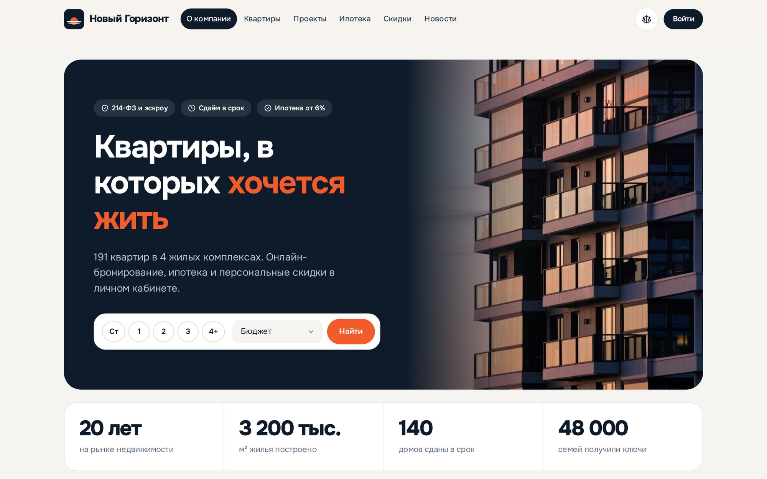
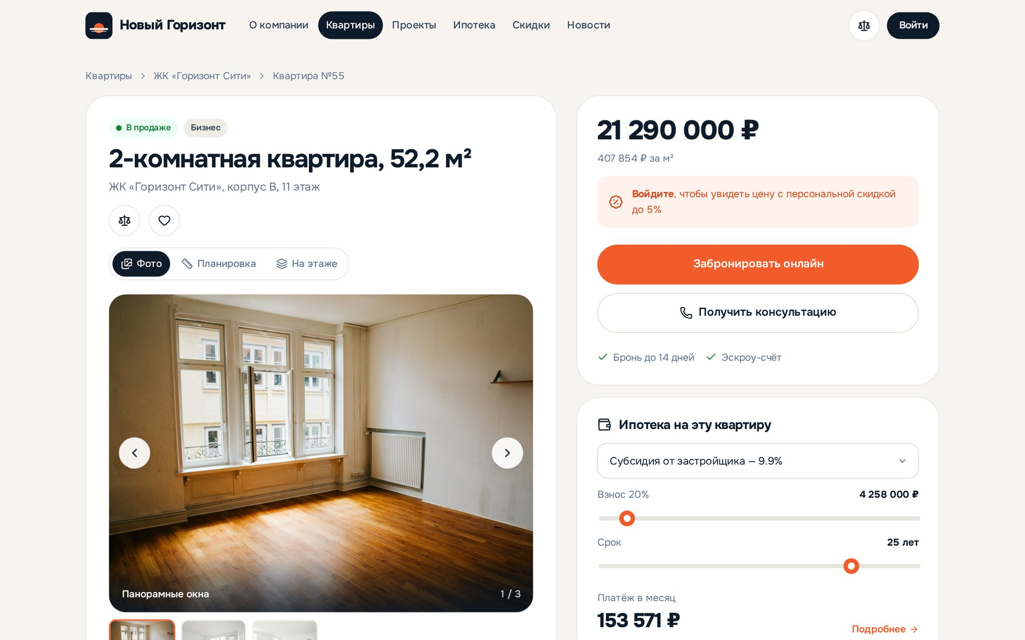
Веб-сайт застройщика «Новый Горизонт»
ПРАКТИЧЕСКАЯ РАБОТА
Проектирование пользовательских интерфейсов и разработка: React · Django REST · PostgreSQL
Выполнил: [Фамилия И. О.], группа [___]
Руководитель: [Фамилия И. О.]
Notes:
Здравствуйте. Тема работы — проектирование пользовательского интерфейса и разработка веб-сайта застройщика жилья. Компания «Новый Горизонт» и все данные вымышленные. Сайт полностью работает: фронтенд на React, бэкенд на Django REST Framework, база PostgreSQL.

Slide 2
Цель и задачи работы
1
Изучить литературу и стандарты по UX и доступности
ЦЕЛЬ
Спроектировать интерфейс сайта застройщика, обосновать решения принципами проектирования, реализовать его и проверить удобство тестированием
2
Определить роли пользователей и сценарии
3
Разработать структуру сайта и каркасные макеты
4
Сформировать дизайн-систему
5
Реализовать интерфейс на React + Django REST
6
Сравнить инструменты макетирования
7
Протестировать интерфейс и внести исправления
Notes:
Цель — спроектировать, реализовать и проверить интерфейс. Задачи шли в порядке модели Гарретта: от стратегии и ролей к структуре, макетам и визуальному стилю, а затем к проверке.

Slide 3




Теоретическая основа: литература и стандарты
Д. Норман
С. Круг
Я. Нильсен
Дж. Гарретт
Аффордансы, обратная связь, ментальные модели
Пользователь сканирует, а не читает — экран должен быть очевидным
10 эвристик юзабилити; 5 участников находят ~85 % проблем
5 уровней UX: стратегия → … → визуальный стиль
СТАНДАРТЫ
ГОСТ Р ИСО 9241-210
WCAG 2.2
ГОСТ Р 52872-2019
Шкала SUS
Notes:
Основа — классика UX: Норман, Круг, Купер, Гарретт и эвристики Нильсена. Нормативная база — ГОСТ Р ИСО 9241-210 о человекоориентированном проектировании, WCAG 2.2 и ГОСТ Р 52872 о доступности. Для оценки удобства — шкала SUS Брука.

Slide 4




Методология: итеративный подход
Требования
и роли
Каркасные
макеты
Прототип
в коде
Проверка
Исправления
↺ цикл повторялся после каждой обратной связи заказчика
Клиент
Менеджер
Администратор
Подбор, сравнение, бронь, ипотека, кабинет
Брони, заявки на ипотеку, обращения, цены
Роли, блокировка, лояльность, программы
React 19
Vite
Django 5.2
DRF + JWT
PostgreSQL 16
Docker
Playwright
Notes:
Работа шла циклами по ГОСТ Р ИСО 9241-210. Ключевое решение — высокодетализированный прототип делался сразу в коде: компоненты React повторяют компоненты графического редактора, а тестировать можно на реальных данных. Выделены три роли с разными целями.

Slide 5
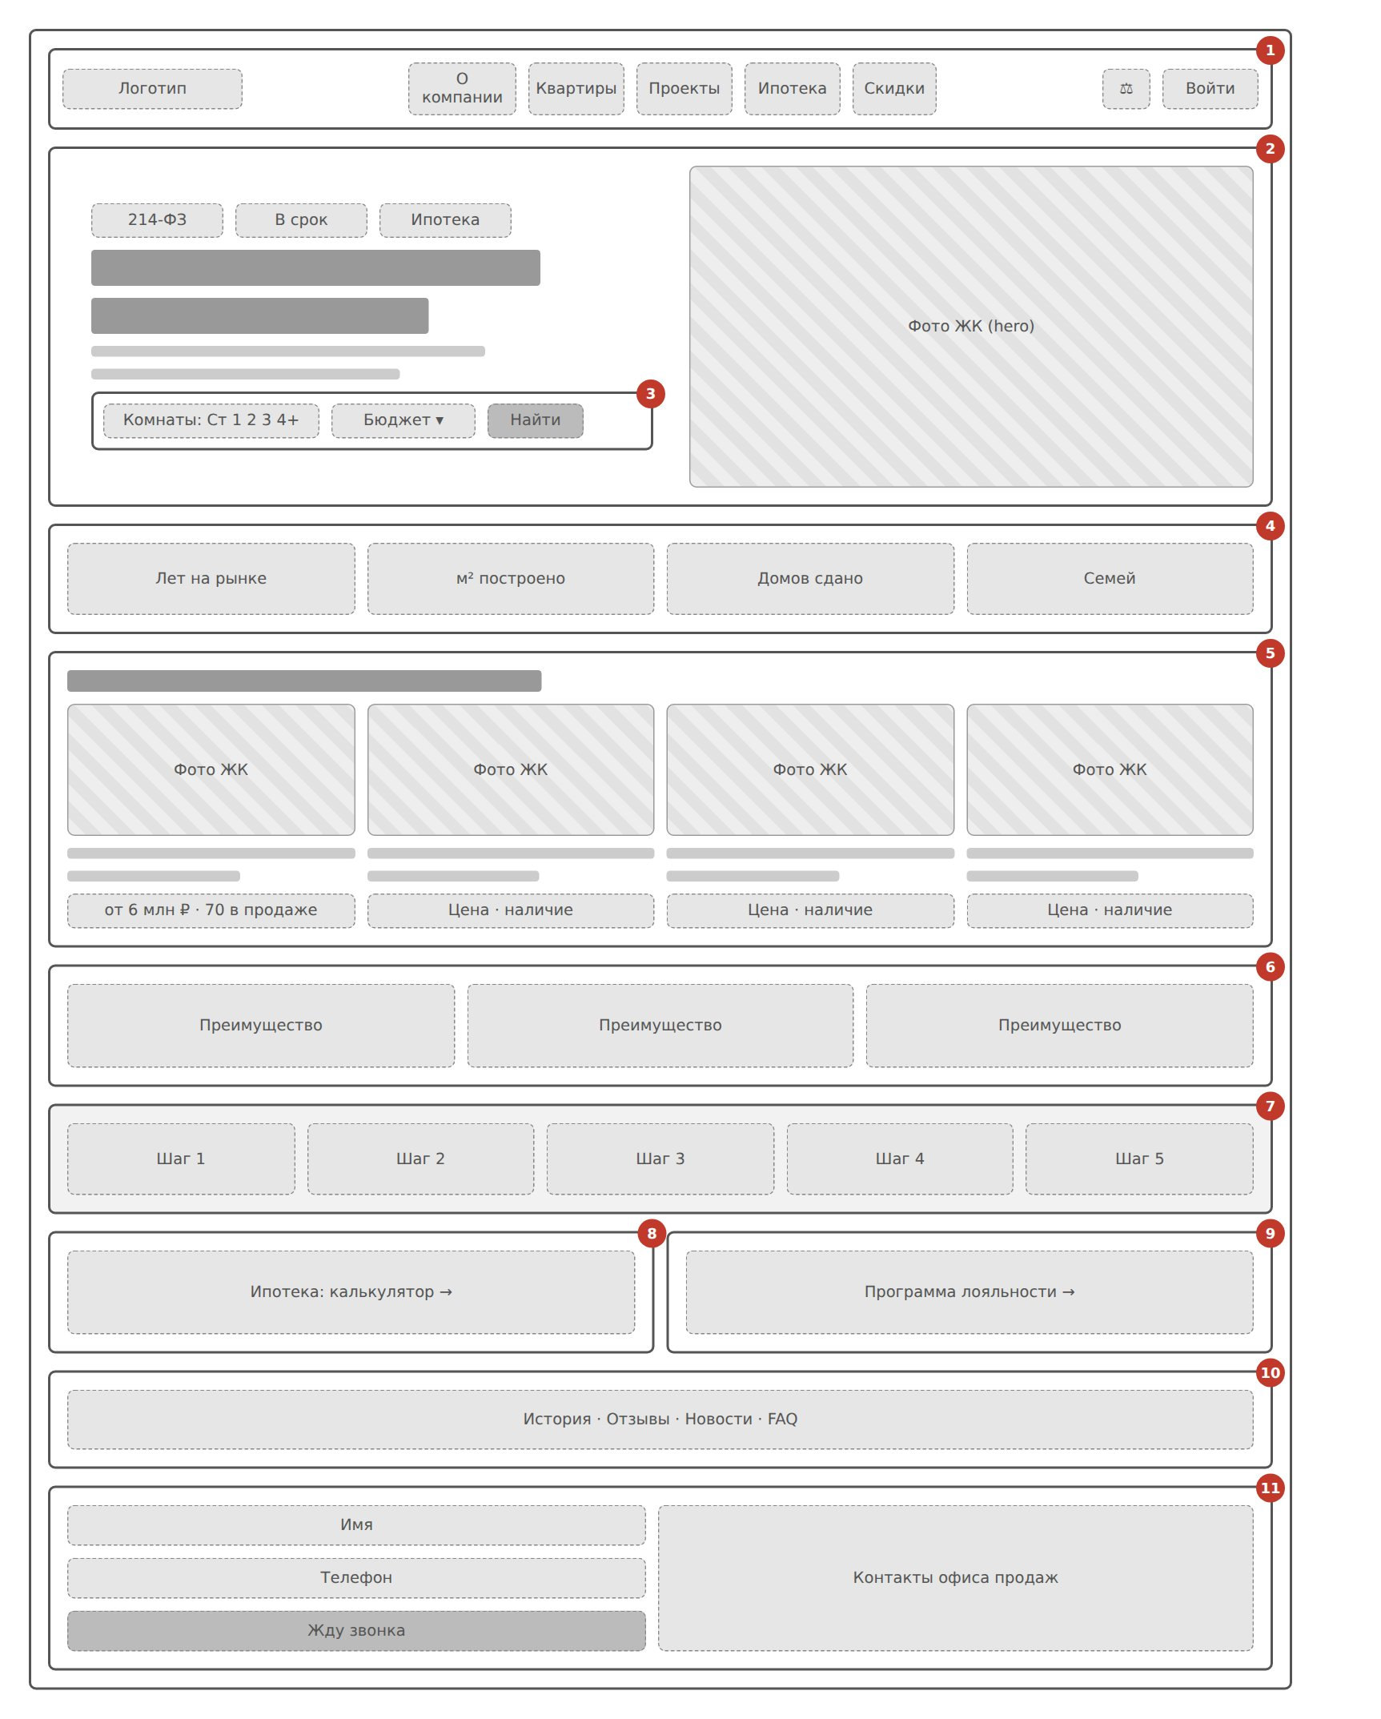
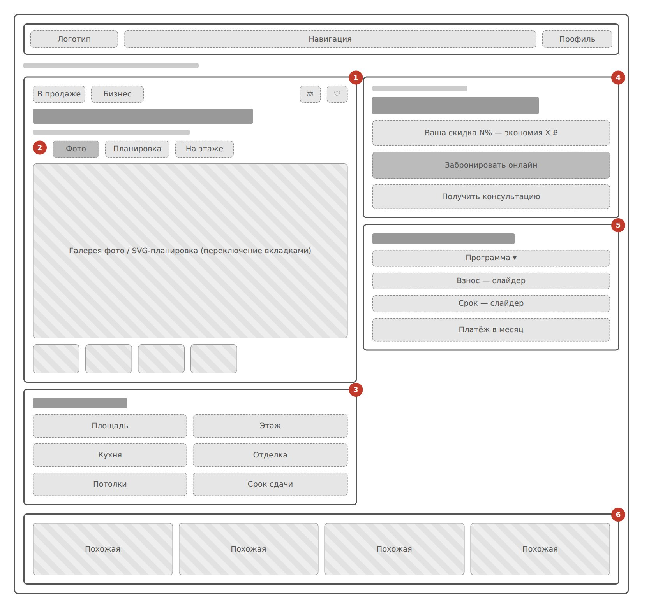
Каркасные макеты: иерархия до цвета
Главная — «перевёрнутая пирамида»
оффер, доверие и быстрый подбор в первом экране
Карточка — две колонки
цена и «Забронировать» закреплены справа и всегда на виду
Карточка квартиры
Главная
Notes:
Сначала — каркасы без цвета. На главной блоки отвечают на вопросы покупателя по порядку: кто строит, что продаётся, как купить, сколько стоит. В карточке квартиры панель цены закреплена при прокрутке — эвристика видимости состояния системы.

Slide 6
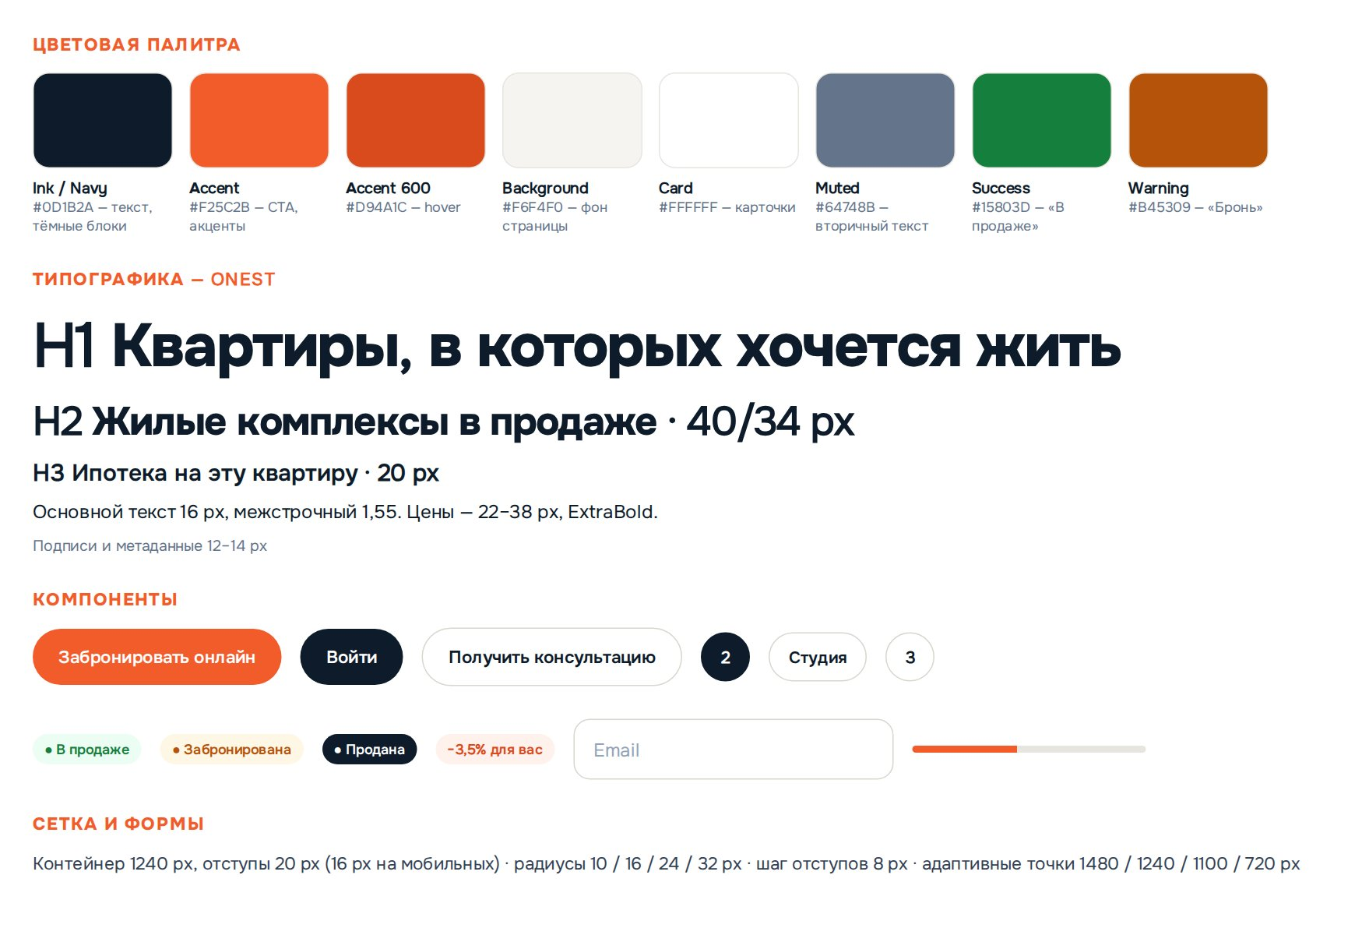
Дизайн-система: единый визуальный язык
15,8 : 1
контраст основного текста (норма WCAG — 4,5 : 1)
8 px
шаг сетки отступов; радиусы 10–32 px
1 акцент
оранжевый — только для целевых действий
Notes:
Тёмно-синий передаёт надёжность, оранжевый используется только для действий, поэтому кнопка бронирования сразу находится взглядом. Шрифт Onest — с полной поддержкой кириллицы. Цвета статусов одинаковы на всех экранах — эвристика единообразия.

Slide 7
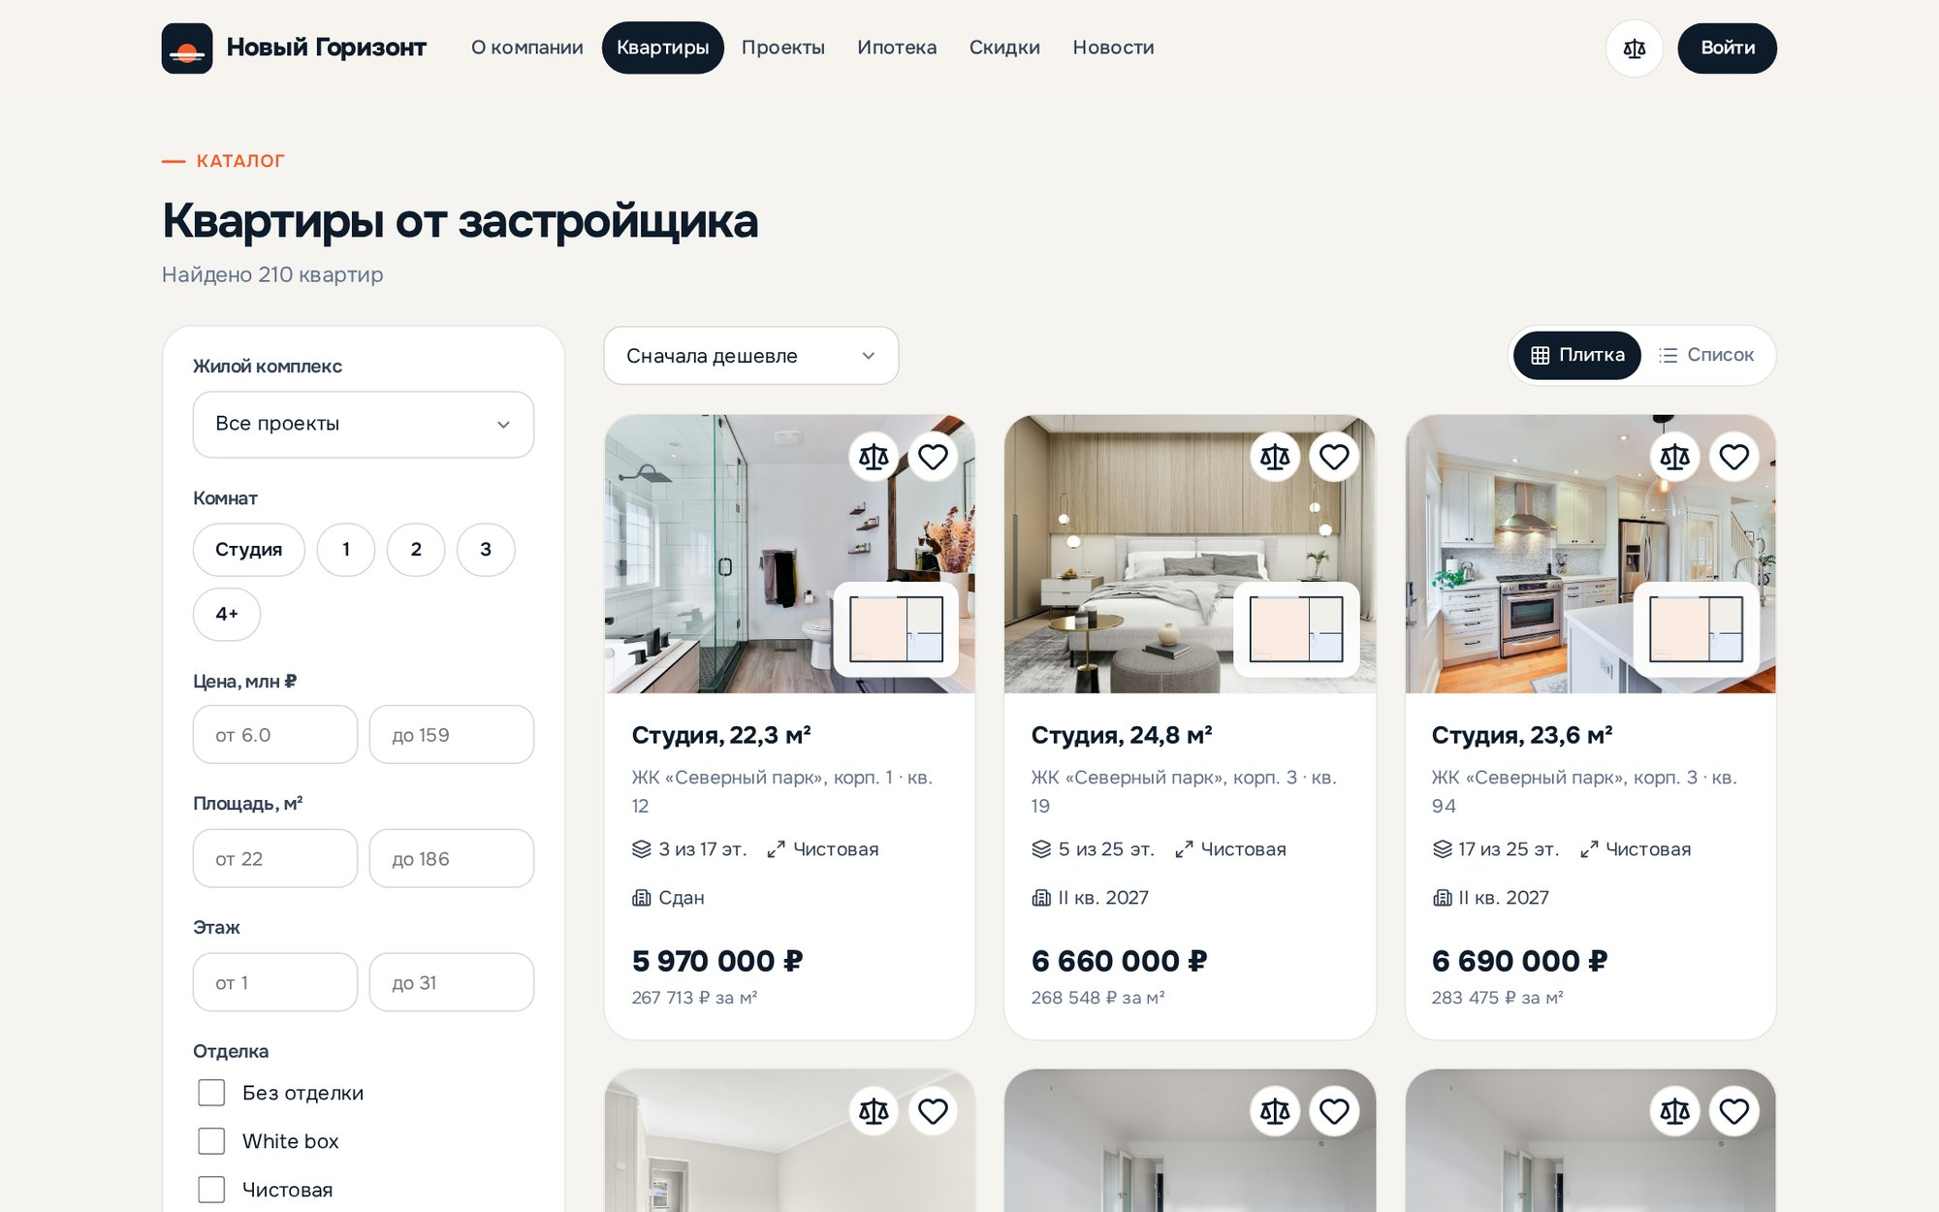
Интерфейс: главная страница и каталог
Закон Хика: 5 вариантов в быстром подборе
Фото + мини-планировка в карточке
Закон Фиттса: кнопки 48–56 px, чипы 40 px
Фильтры в адресе: подборкой можно поделиться
Notes:
Быстрый подбор на главной — всего пять вариантов комнатности и бюджет: меньше вариантов, быстрее выбор. В каталоге привычная схема «фильтры слева». Персональная цена со скидкой видна прямо в списке.

Slide 8
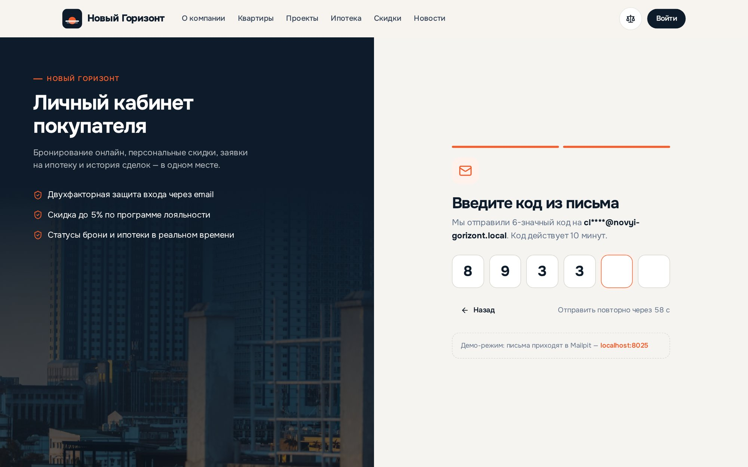
Карточка квартиры и вход с кодом из письма
Вкладки «Фото / Планировка / На этаже», панель цены с бронью и мини-калькулятором ипотеки
6 полей с автопереходом и вставкой, маска email, срок действия и таймер повторной отправки
Notes:
Карточка квартиры: переключение представлений вкладками — узнавание вместо припоминания. Двухфакторная аутентификация: после пароля на почту приходит 6-значный код; он хранится только в виде хеша, живёт 10 минут, даётся 5 попыток.

Slide 9
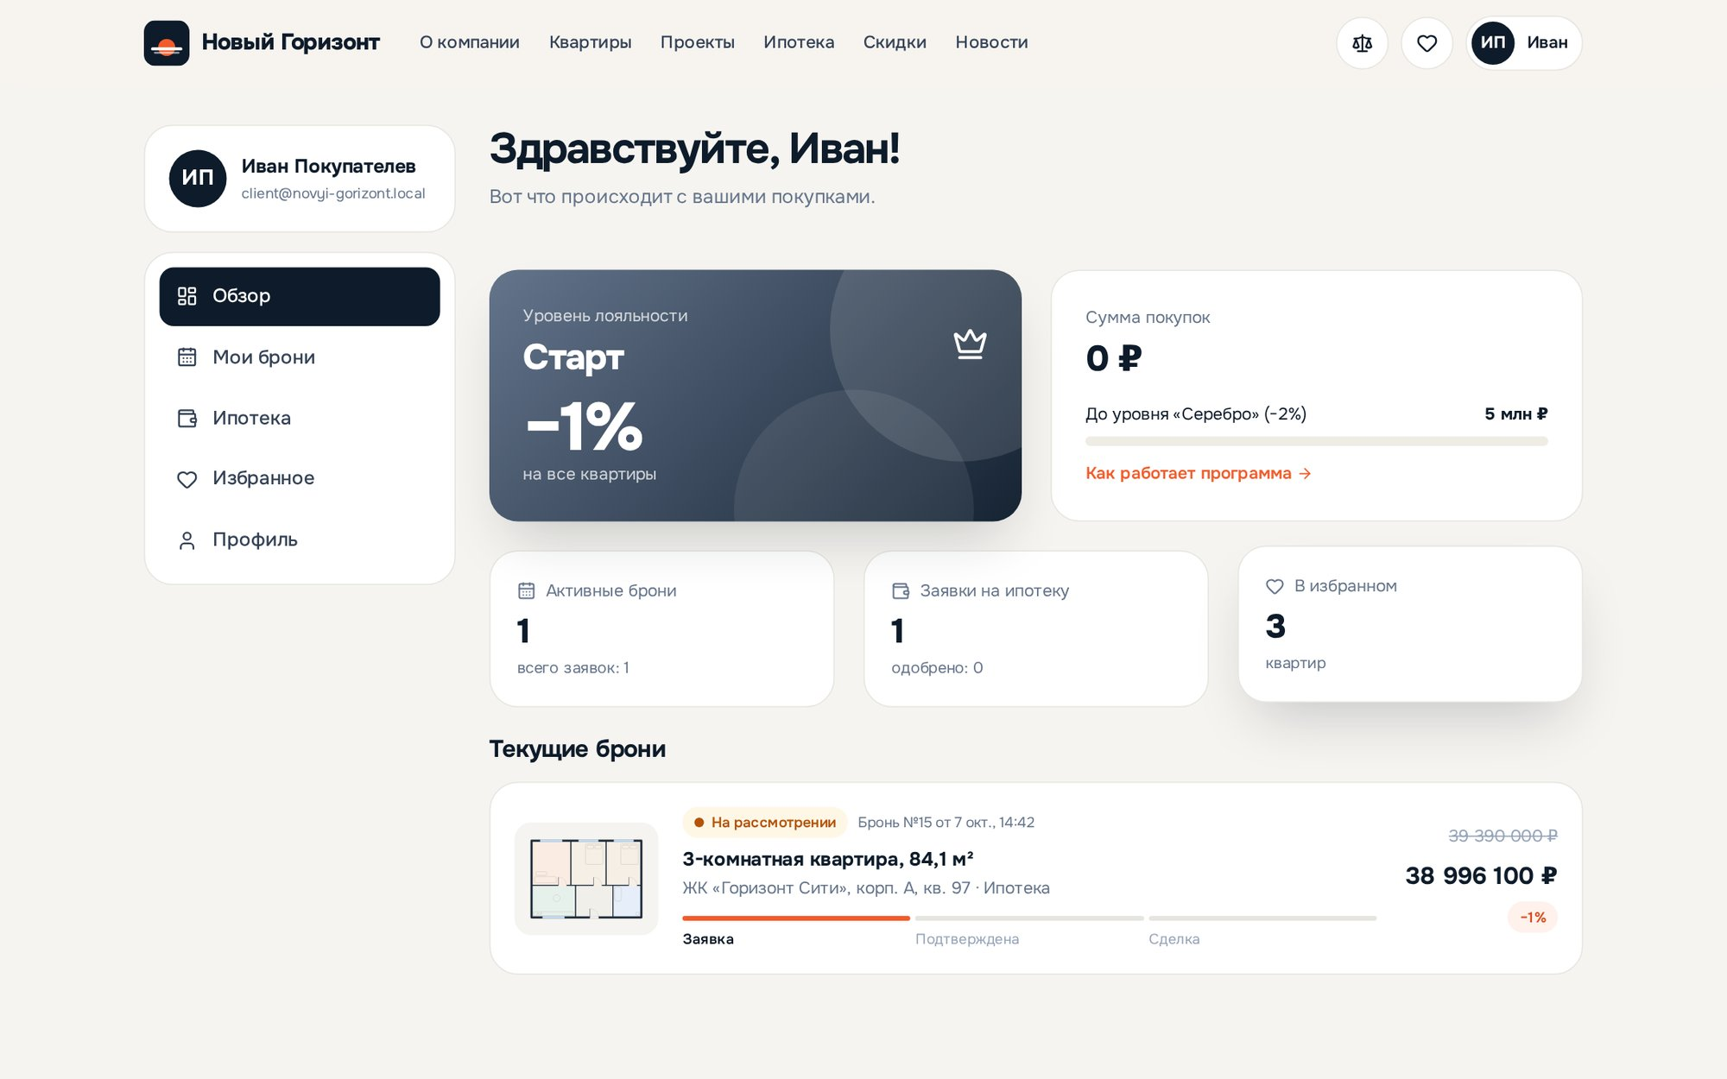
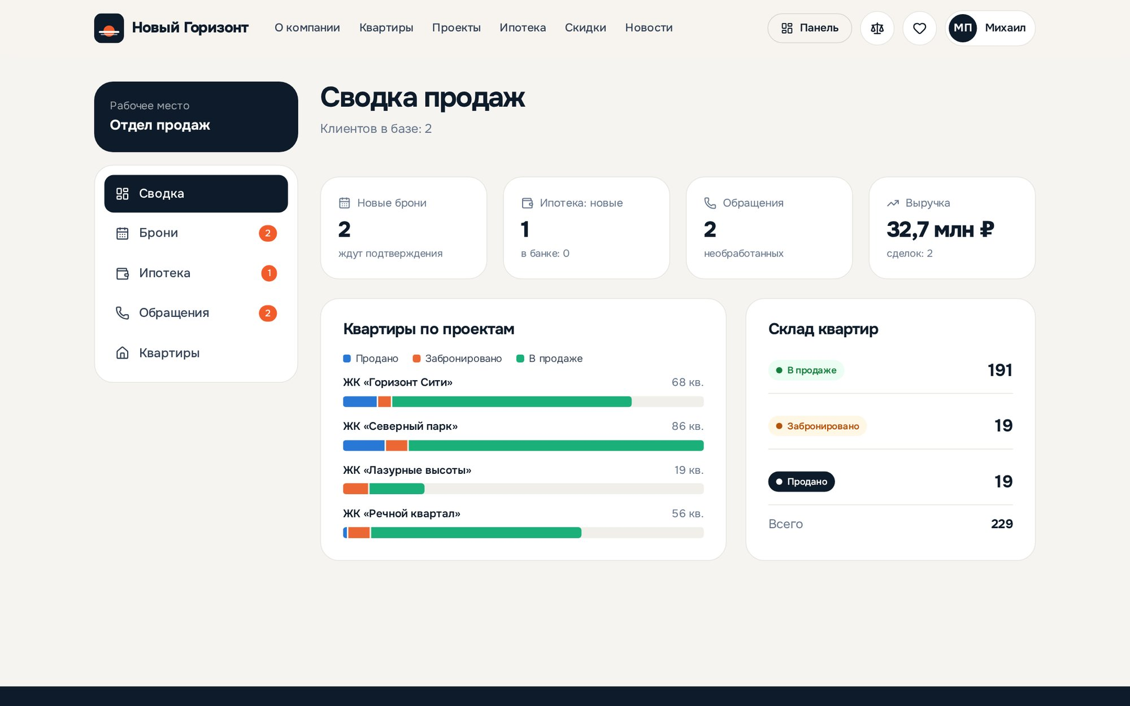
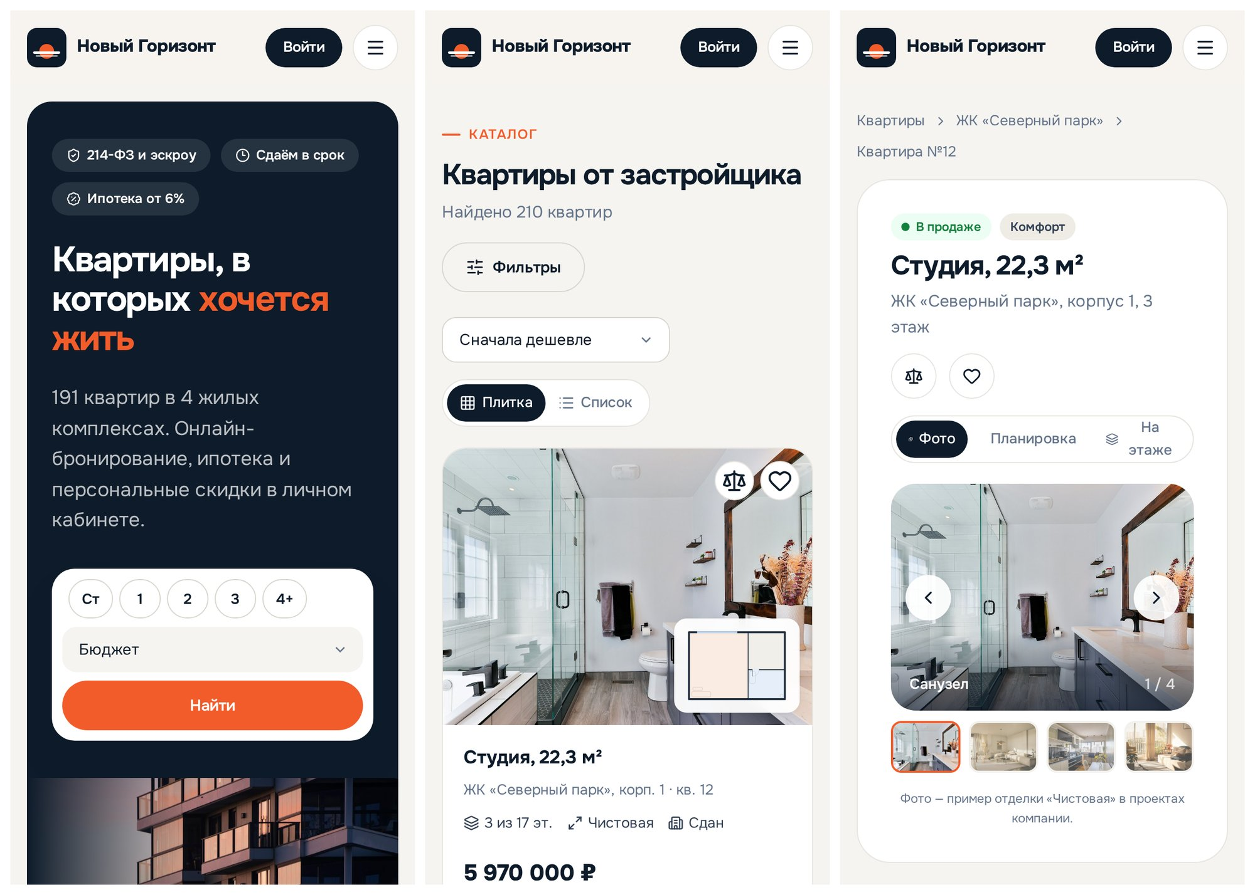
Кабинет, менеджер и мобильная версия
Кабинет: уровень лояльности и статусы броней
Менеджер: сводка, брони, заявки
Мобильная: одна колонка, 390 px
20+
3
4
18
экранов
роли
ширины экрана проверены
тестов API
Notes:
Ролевая модель проверяется на сервере. В кабинете клиент видит уровень лояльности и прогресс до следующего, статусы брони показаны таймлайном. Менеджер подтверждает брони и решает по ипотеке. Мобильная версия — без горизонтальной прокрутки.

Slide 10
Сравнение инструментов проектирования
КРИТЕРИИ
функциональность прототипа, доступность в РФ, связь с разработкой, скорость, совместная работа
ВЫВОД
Для этого проекта — каркасы и компоненты в коде. Для командной работы в РФ — Penpot или Pixso: у Figma нет оплаты из России и бывают сбои доступа
Notes:
Сравнены девять инструментов, семь из них — во взвешенной оценке. Оценки экспертные, авторские. Figma лидирует по функциям, но в российских условиях её итог снижают риски доступа. Adobe XD с 2023 года не развивается и в оценку не вошёл.

Slide 11
Тестирование: найдено и исправлено
Проблема | Источник | Исправление
Меню переносилось на две строки | Заказчик | Поэтапное сжатие шапки
Иллюстрации вместо реальных фото | Заказчик | Фото ЖК и интерьеров
Фото не грузились без VPN | Заказчик | Фото в составе проекта
Поля кода 2FA выходили за экран | Скриншот-тест | Исправлена сетка полей
Калькулятор показывал «—» | Скриншот-тест | Автовыбор программы, текст ошибки
Подсказка «от от» в фильтре | Сквозной тест | Исправлен текст
ЮЗАБИЛИТИ-ТЕСТ
5 участников, 6 задач
метод «думай вслух», SEQ после задачи, SUS в конце
[__]
средний балл SUS (выше 68 — выше среднего)
[__ %] задач выполнено
Notes:
Сквозные сценарии в браузере выполнялись от лица всех трёх ролей на четырёх ширинах экрана, серверная логика покрыта 18 тестами. Шесть проблем найдено и исправлено. Аудит доступности: контраст белого текста на оранжевых кнопках 3,3 : 1 — рекомендовано затемнить. Результаты юзабилити-теста: [подставить после тестирования].

Slide 12

ВЫВОДЫ
Удобство интерфейса достигается итеративно
Спроектирован
Реализован
интерфейс по эвристикам и стандартам: каркасы, дизайн-система, 20+ экранов
работающий сайт: каталог, бронь, ипотека, лояльность, 2FA, 3 роли
Сравнены
Проверен
9 инструментов; для РФ рекомендованы Penpot и Pixso
6 проблем найдено и устранено, проведён юзабилити-тест
Спасибо за внимание!
Notes:
Все задачи выполнены. Главный вывод совпадает с литературой: значительная часть улучшений появилась после проверки на реальных данных и обратной связи. Дальше — исправить контраст акцентных кнопок, добавить поэтажные планы и интерактивную карту. Спасибо, готов ответить на вопросы.

